Slide 1
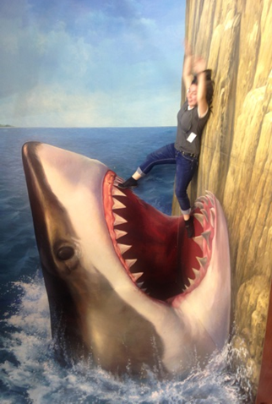
Julia Lemus

Slide 2
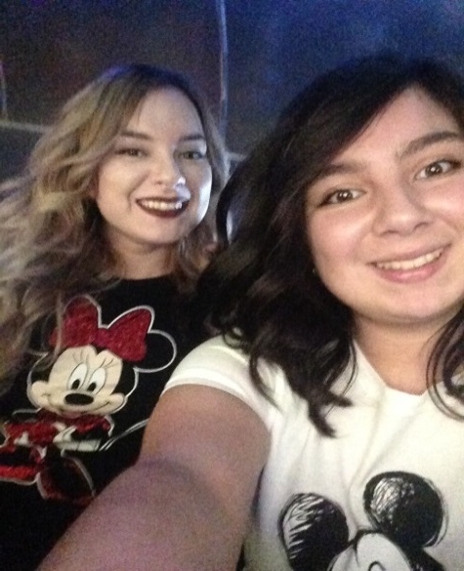
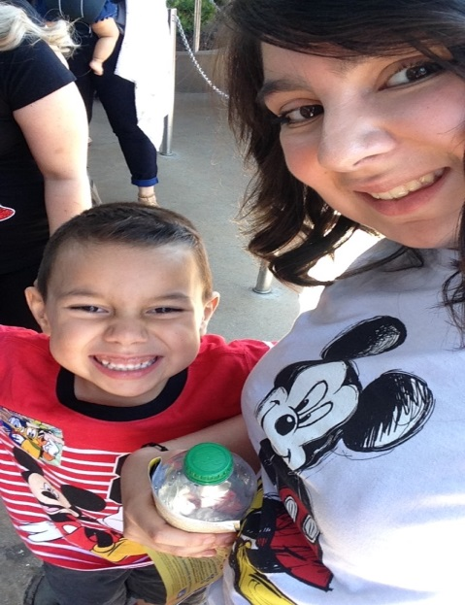
Acerca de Mi
He vivido en Lindsay toda mi vida
1 hermano y 1 hermana
Familia inmigrante
Mi primer lenguaje fue español

Slide 3
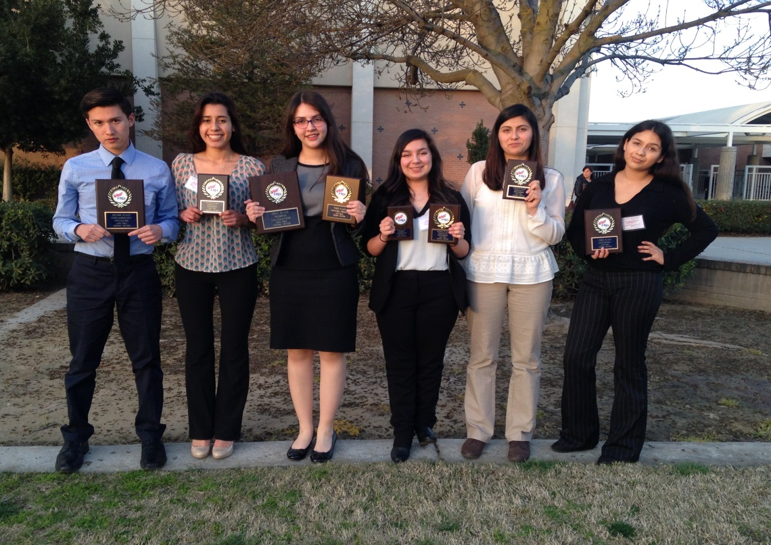
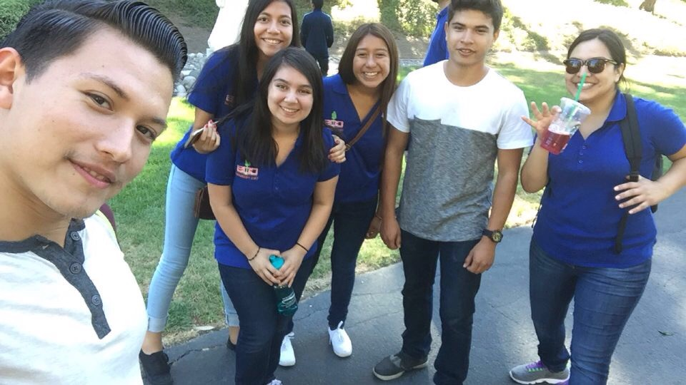
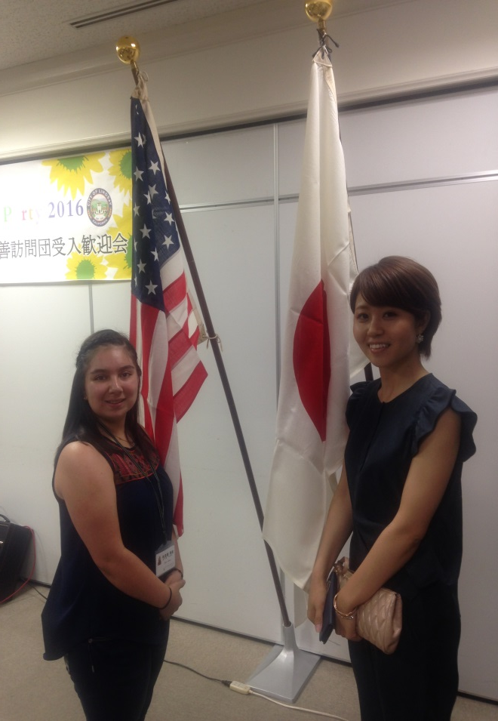
High School Experience
FBLA
Ono Sister City Association
TRiO
REAP

Slide 4
Observación Profesional (Job Shadow)
Fui a observar una trabajadora social.
Ella se especializa en casos inmigrantes.
Ayuda a la comunidad local.

Slide 5
Pathway
Wanted to learn a new language.
Mr. Doumbia
Had to finish pathway online
Want to pick up French again someday.

Slide 6
Planes Después de LHS
UCs y CSUs
Aprender un nuevo lenguaje
Viajar por el mundo
Ayudar a personas

Slide 7
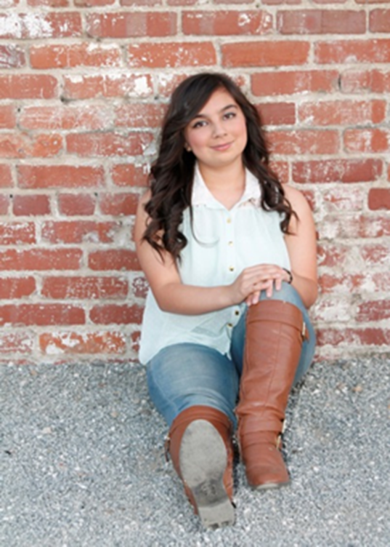
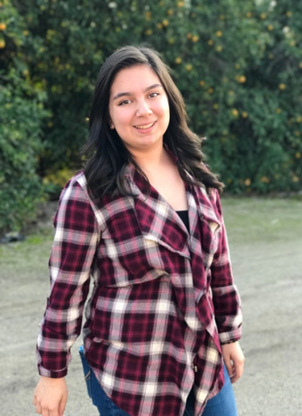
Leaving LHS
More confidence
Amazing memories from clubs
Teachers
Friends
PBS

Slide 8
“The art and science of asking questions is the source of all knowledge.” -Thomas Berger
QUESTIONS?
¿PREGUNTAS?

